Slide 1
스크립트 태그
2

Slide 2
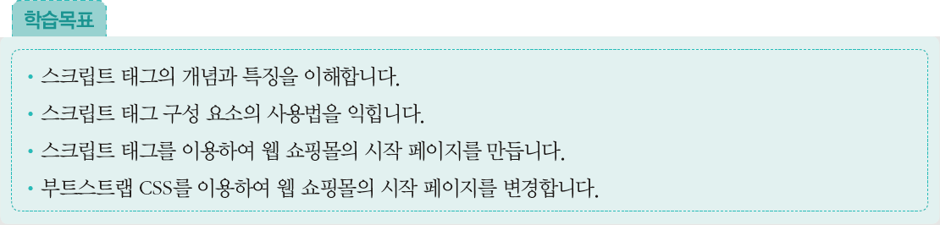
1
스크립트 태그의 종류
2
선언문 태그의 기능과 사용법
3
스크립틀릿 태그의 기능과 사용법
4
표현문 태그의 기능과 사용법
5
[웹 쇼핑몰] 시작 페이지 만들기

Slide 3
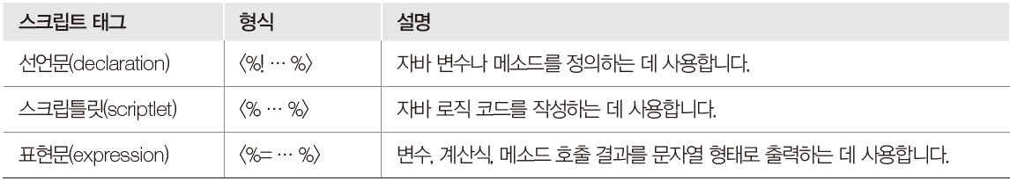
1. 스크립트 태그의 종류
스크립트 태그
<% ... %>를 사용
JSP 페이지가 서블릿 프로그램에서 서블릿 클래스로 변환할 때
JSP 컨테이너가 자바 코드가 삽입되어 있는 스크립트 태그를 처리하고 나머지는 HTML 코드나 일반 텍스트로 간주

Slide 4
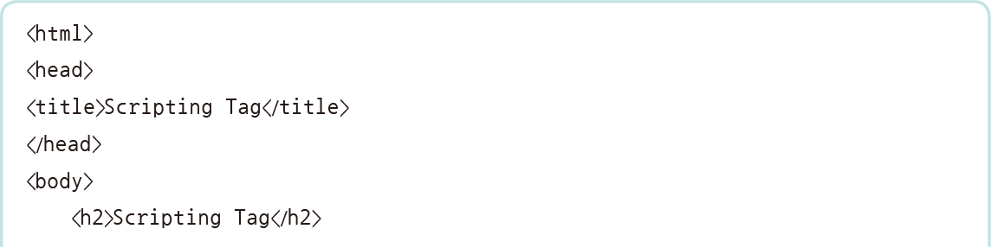
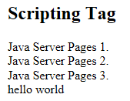
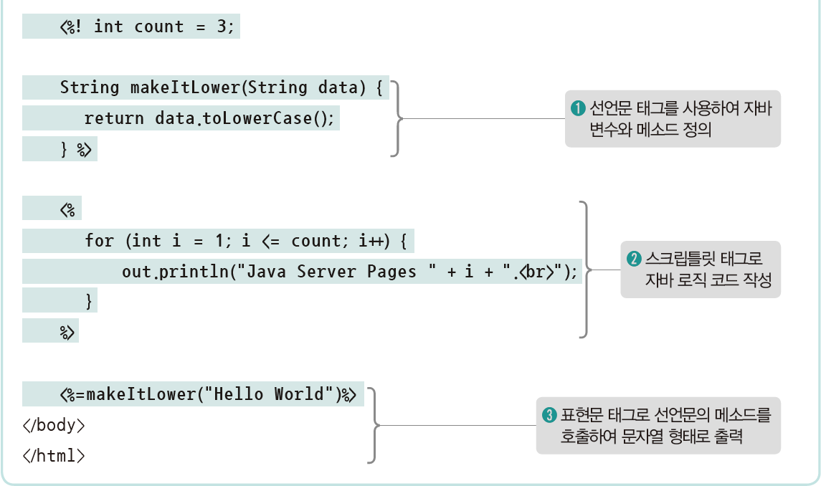

1. 스크립트 태그의 종류

Slide 5
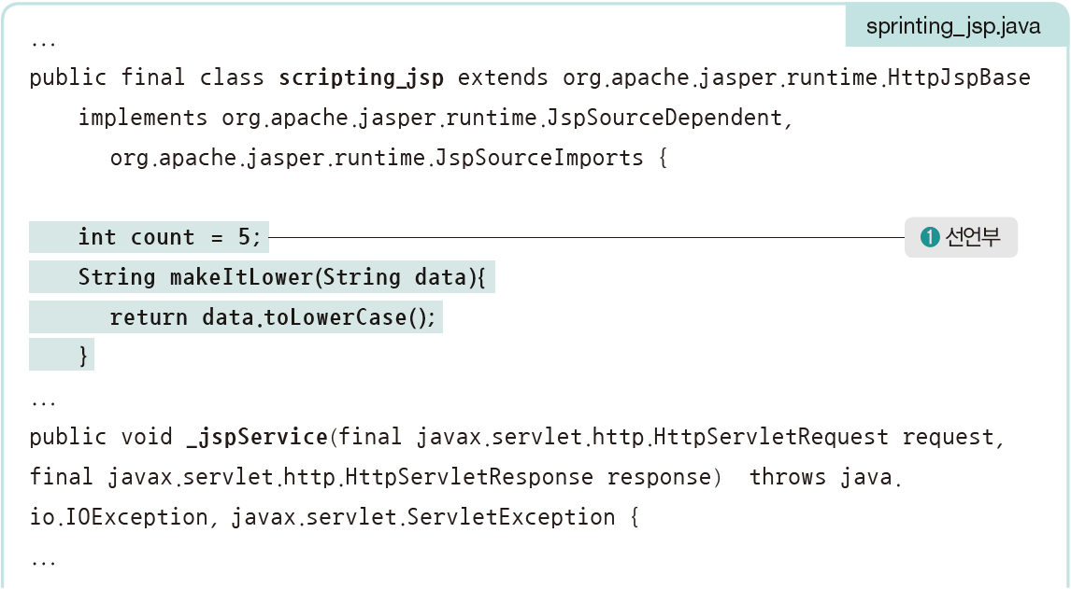
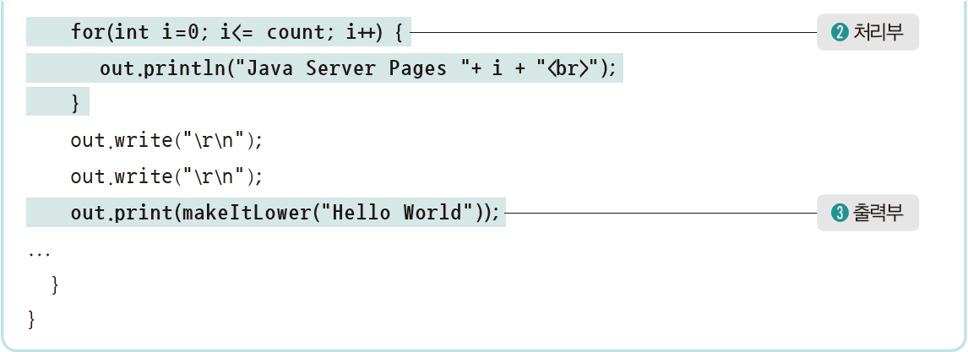
1. 스크립트 태그의 종류
‘톰캣설치 ROOT\work\Catalina\localhost\ROOT\org\apache\jsp\’
scripting_jsp.java와 scripting_jsp.class로 보관

Slide 6
2. 선언문 태그의 기능과 사용법
선언문 태그
변수나 메소드를 선언
변수 - 전역변수로 사용
메소드 - 전역 메소드로 사용

Slide 7
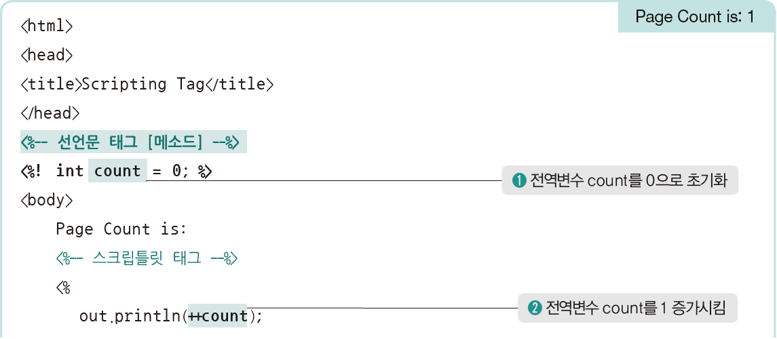
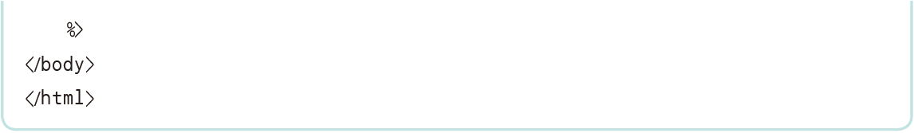
2. 선언문 태그의 기능과 사용법
전역 변수

Slide 8
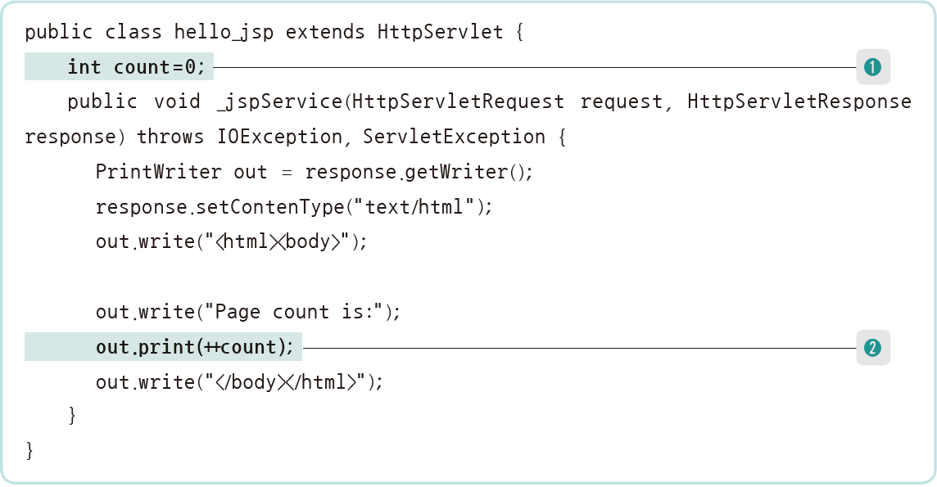
2. 선언문 태그의 기능과 사용법
hello_jsp.java

Slide 9
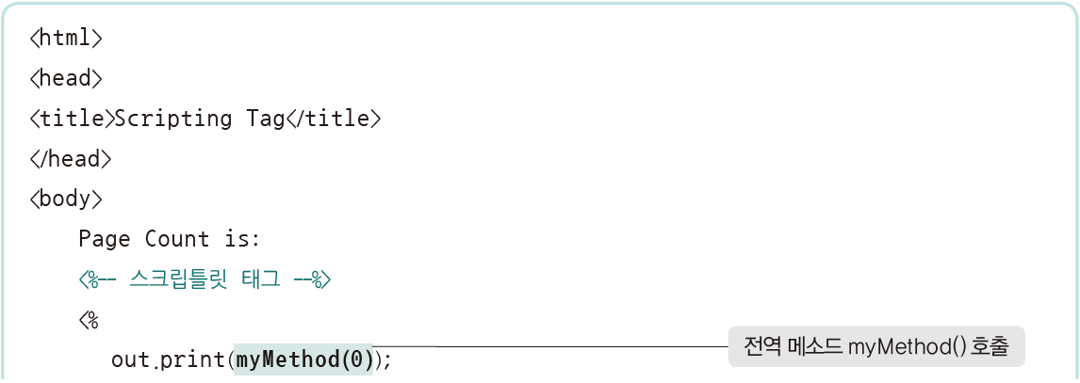
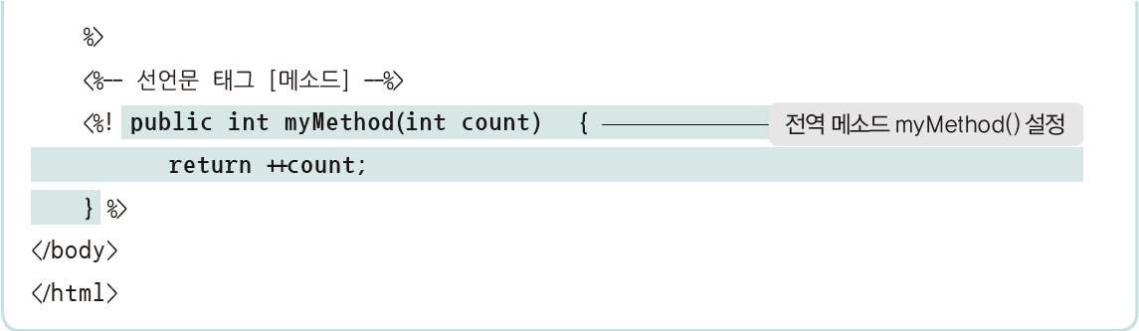
2. 선언문 태그의 기능과 사용법
전역 메소드

Slide 10
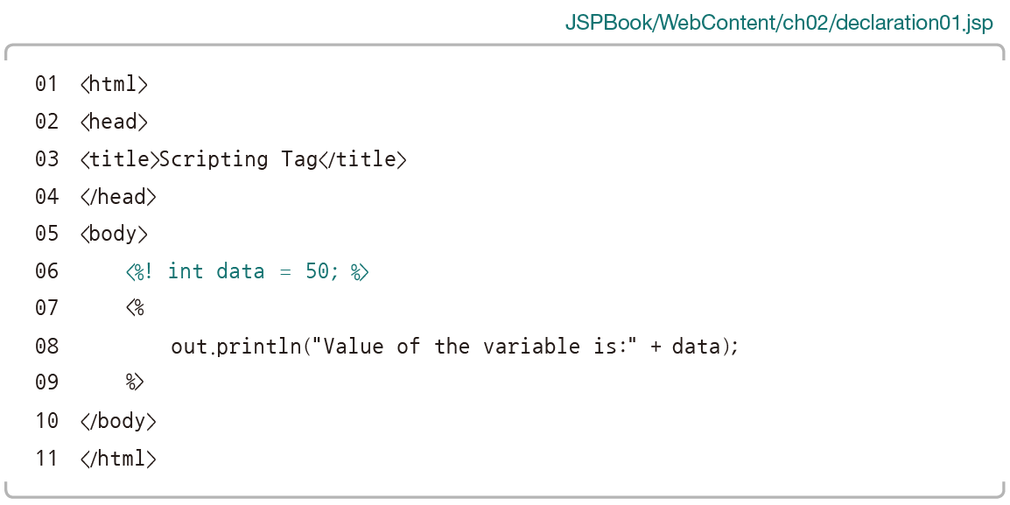
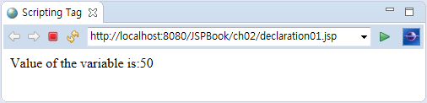
2. 선언문 태그의 기능과 사용법
1. 프로젝트 생성하기
2. JSP 페이지 작성하기
[JSPBook/WebContent]를 확인하고 폴더 이름에 ‘ch02’를 생성.

Slide 11
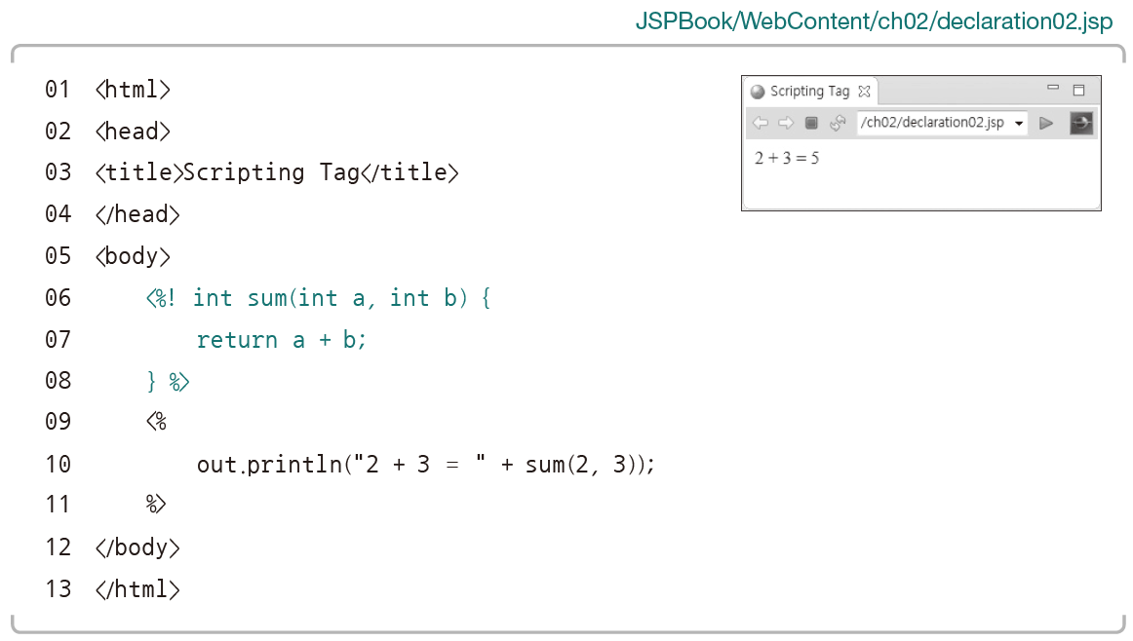
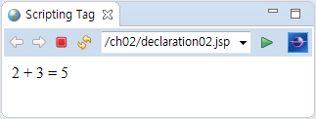
2. 선언문 태그의 기능과 사용법

Slide 12
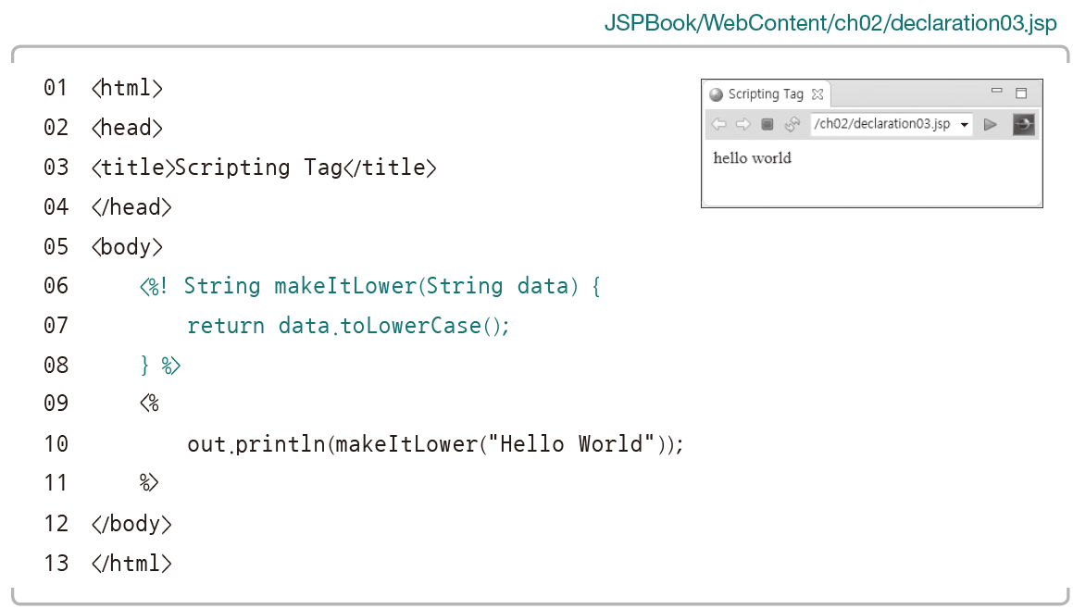
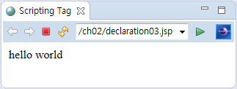
2. 선언문 태그의 기능과 사용법

Slide 13
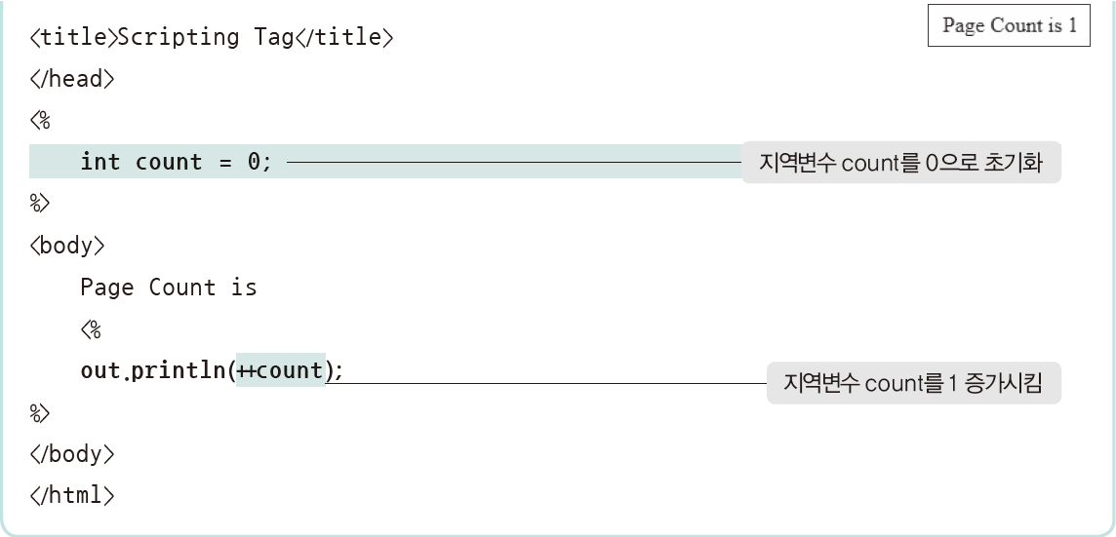
3. 스크립틀릿 태그의 기능과 사용법
스크립틀릿 태그
자바 코드로 이루어진 로직 부분을 표현
out 객체를 사용하지 않고도 쉽게 HTML 응답을 만들어냄

Slide 14
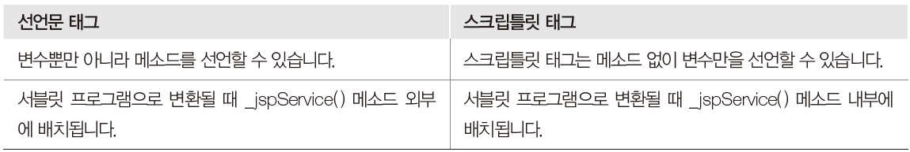
3. 스크립틀릿 태그의 기능과 사용법

Slide 15
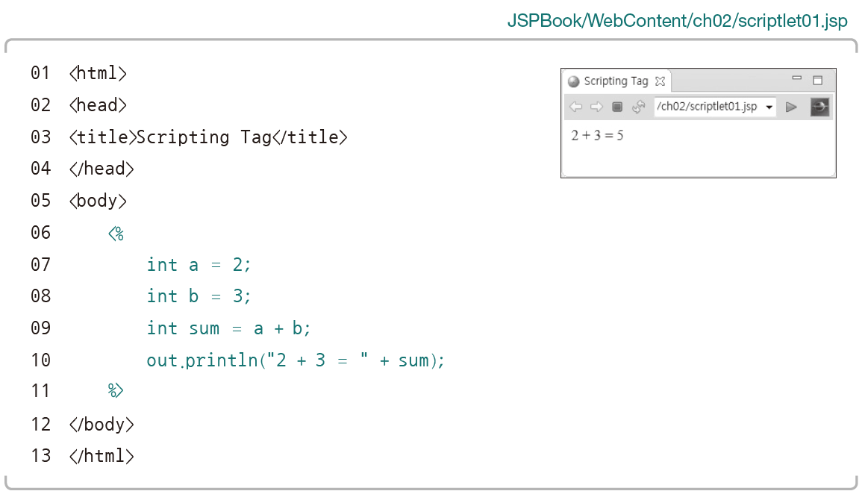
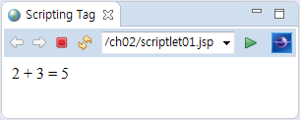
3. 스크립틀릿 태그의 기능과 사용법

Slide 16
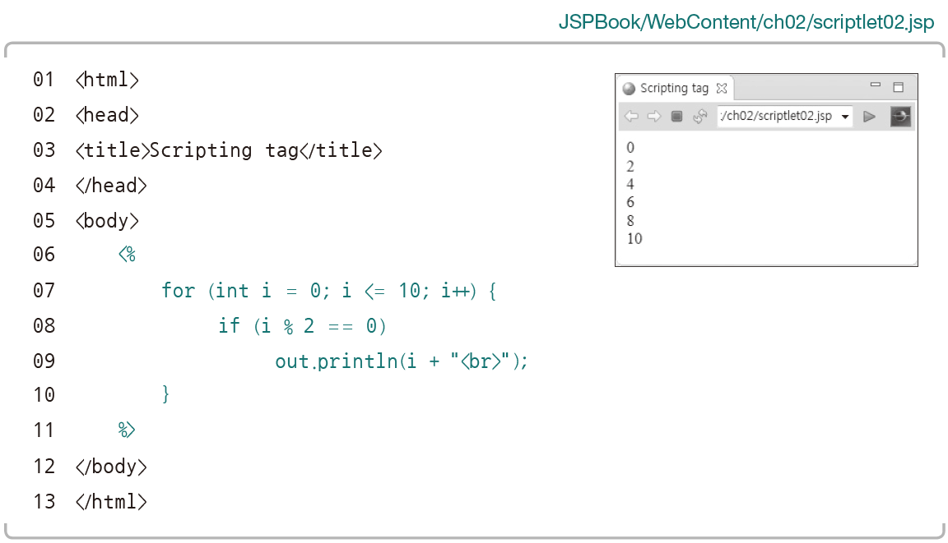
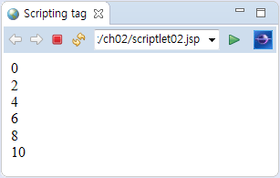
3. 스크립틀릿 태그의 기능과 사용법

Slide 17
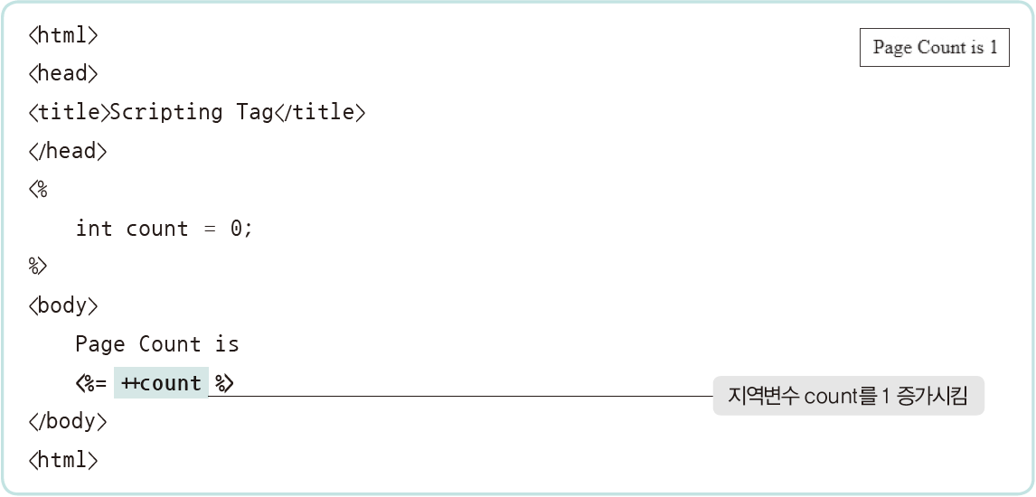
4. 표현문 태그의 기능과 사용법
표현문 태그
웹 브라우저에 출력할 부분을 표현
표현문 태그에 숫자, 문자, 불(Boolean) 등의 기본 데이터 타입과 자바 객체 타입도 사용 가능

Slide 18
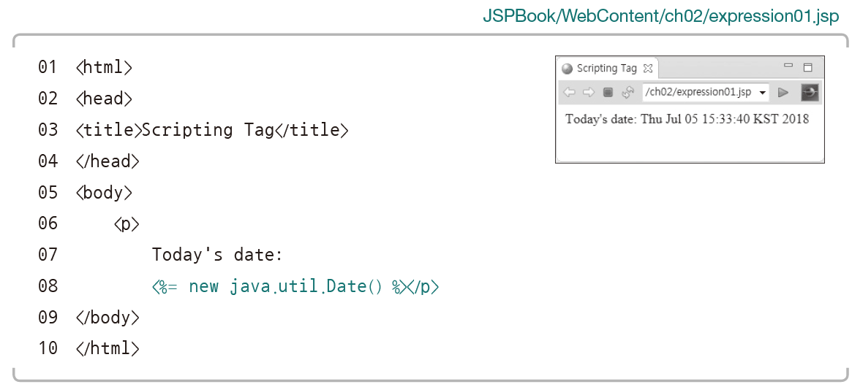
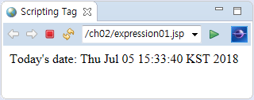
4. 표현문 태그의 기능과 사용법

Slide 19
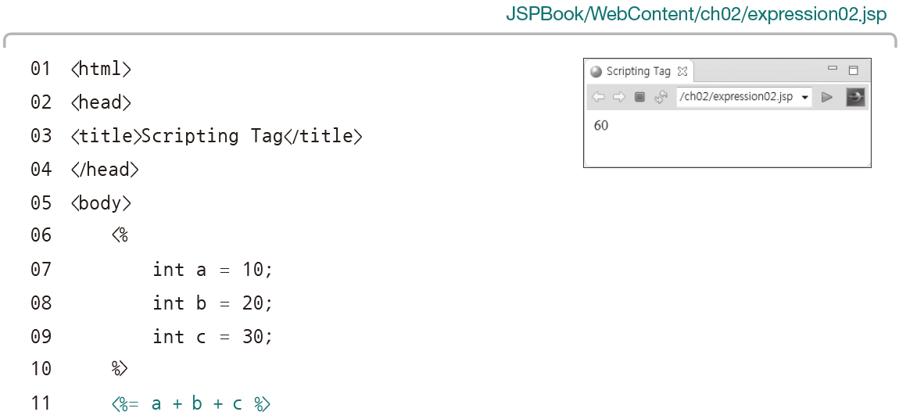
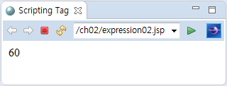
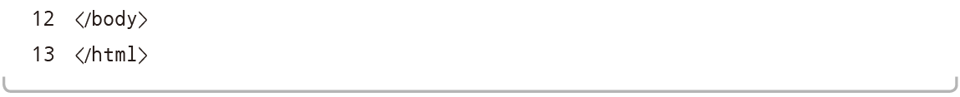
4. 표현문 태그의 기능과 사용법

Slide 20
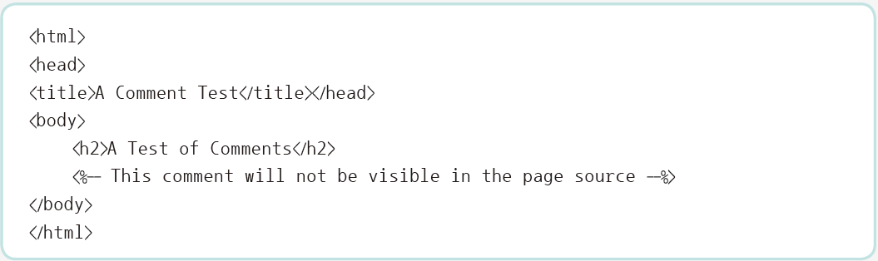
TIP
주석처리

Slide 21
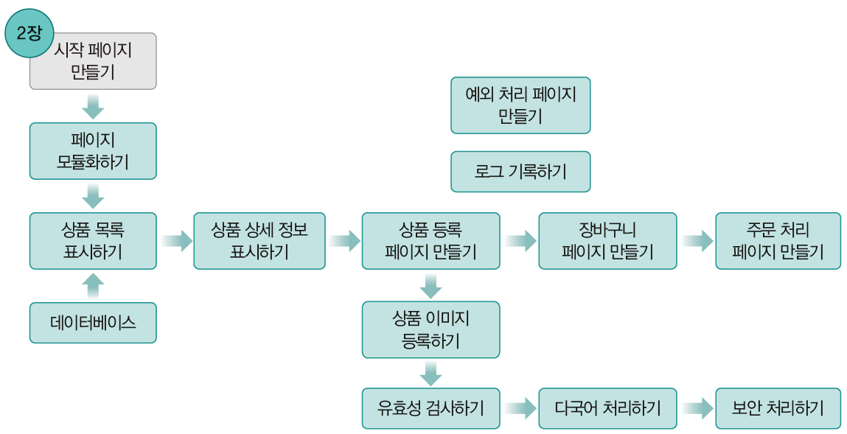
5. [웹 쇼핑몰] 시작 페이지 만들기

Slide 22
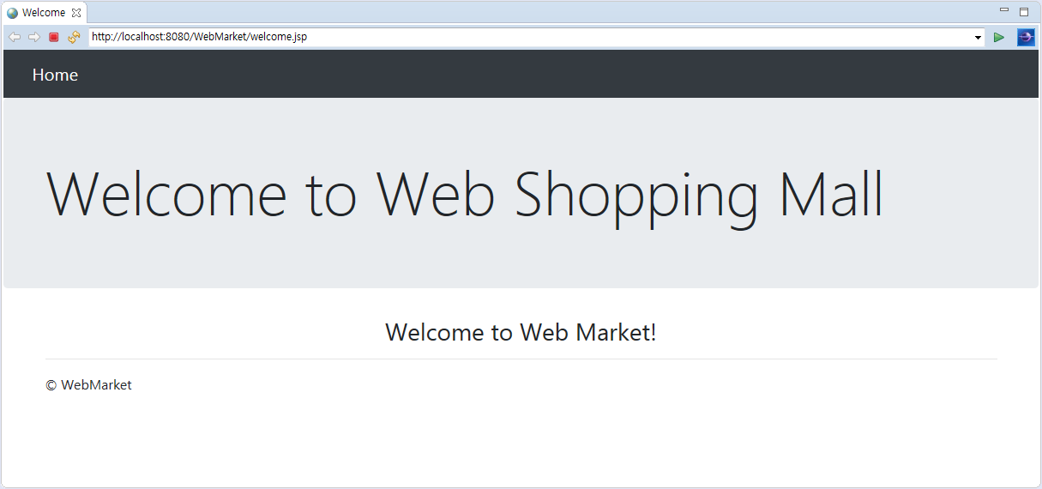
5. [웹 쇼핑몰] 시작 페이지 만들기
결과화면

Slide 23
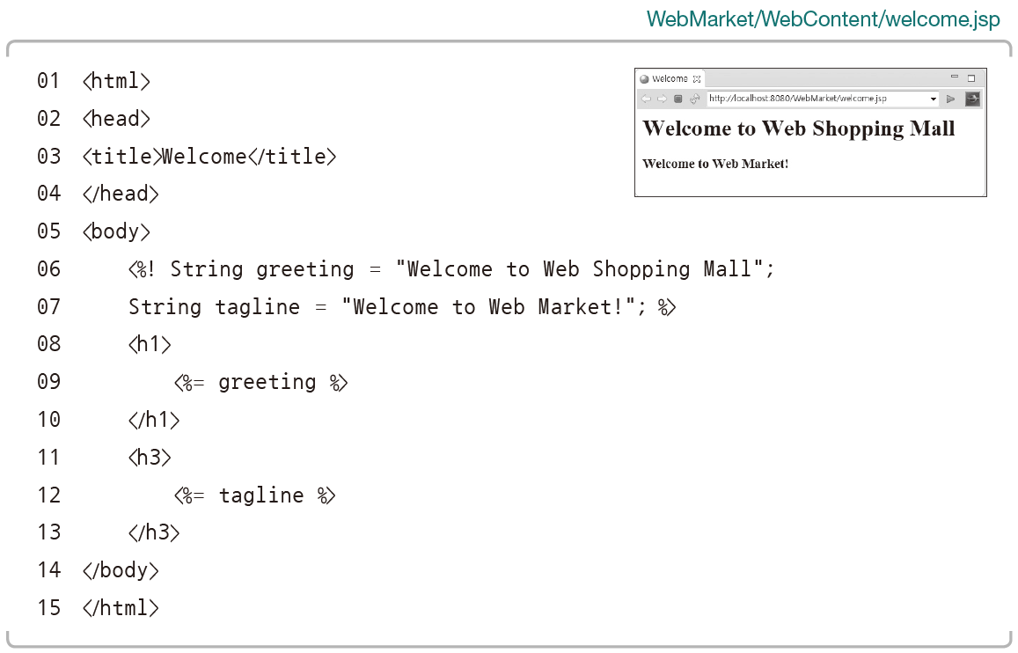
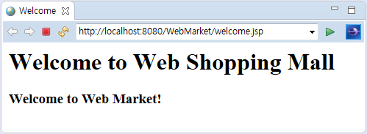
5. [웹 쇼핑몰] 시작 페이지 만들기
1. 시작 페이지 작성하기

Slide 24
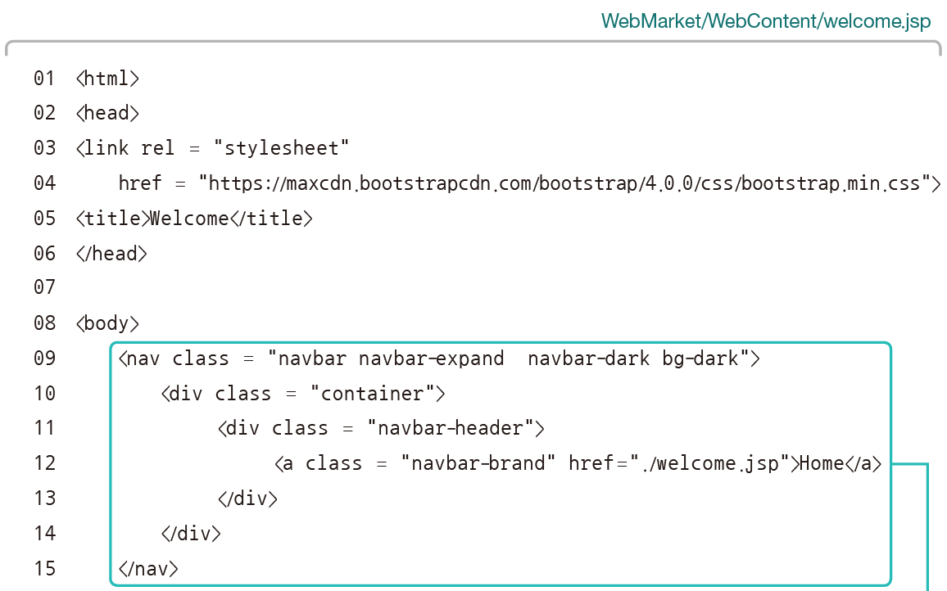
5. [웹 쇼핑몰] 시작 페이지 만들기
2. 부트스트랩 CSS 적용하기

Slide 25
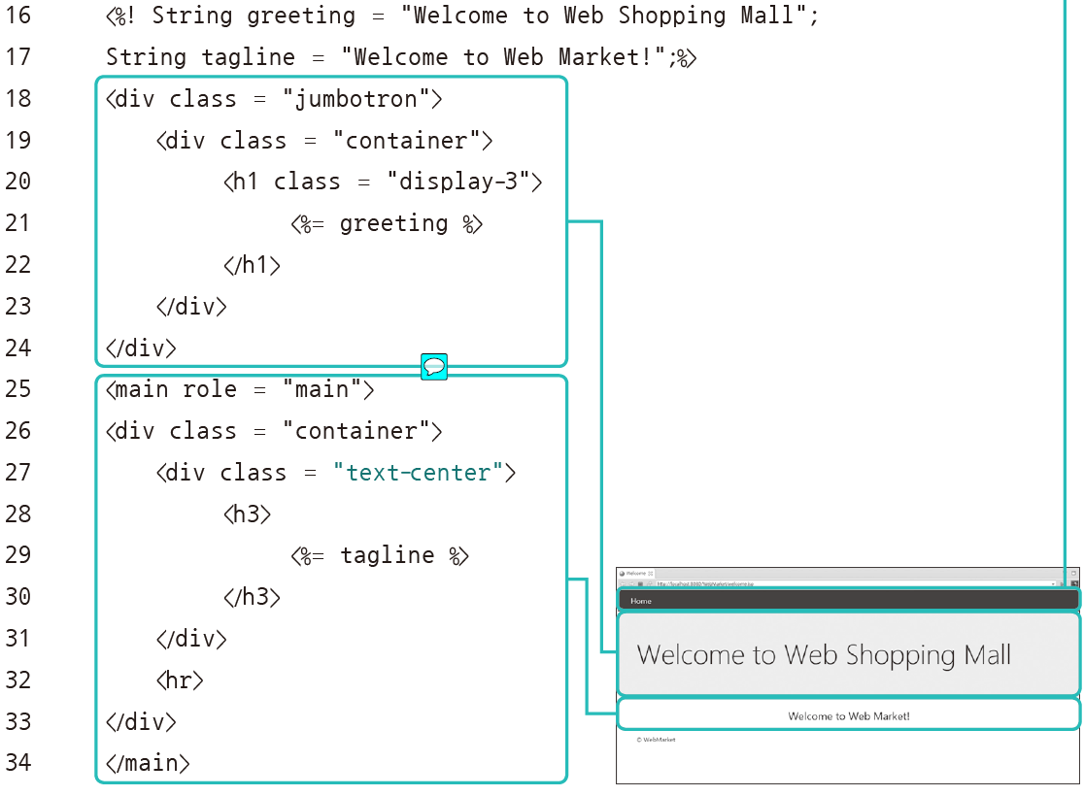
5. [웹 쇼핑몰] 시작 페이지 만들기

Slide 26
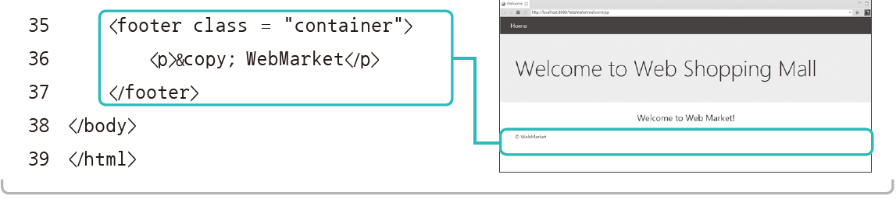
5. [웹 쇼핑몰] 시작 페이지 만들기

